Slide 1
Nytt fra Folkehelseinstituttet
Hans Blystad
Smittevernkonferanse Nordland mars 2015

Slide 2
Rapporterte tilfeller av noen MSIS- sykdommer Norge og Nordland 2014
 | Norge antall | Norge per 100 000 | Nordland | Nordland per 100 000
Klamydia | 22946 * | 454,0 | 1568 * | 654,0
Gonoré | 682 | 13,3 | 9 | 3,8
Hepatitt C | 1213 | 23,7 | 69 | 28,8
Kikhoste | 3032 | 59,3 | 68 | 28,3
Salmonellose | 1138 | 22,3 | 53 | 22,1
Kronisk hep B | 676 | 13,2 | 56 | 23,3
Tuberkulose | 401 * | 7,8 | 19 * | 8,3
Campylobacter | 3745 | 73,3 | 124 | 51,7
Hivinfeksjon | 249 | 4,9 | 4 | 1,7
* 2013
Kilde: MSIS, Folkehelseinstituttet

Slide 3
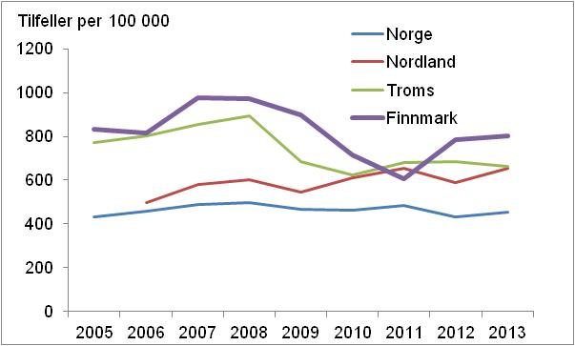
Klamydiatilfeller Norge og nordligste fylker 2005-2013
Kilde: MSIS, Folkehelseinstituttet

Slide 4
Hepatitter
Nye medikamenter for behandling av hepatitt C
Nasjonal strategiplan for virale hepatitter klar høsten 2015
Nye råd om smitteverntiltak ved okkult hepatitt B og anti-HBc alene positivitet

Slide 5
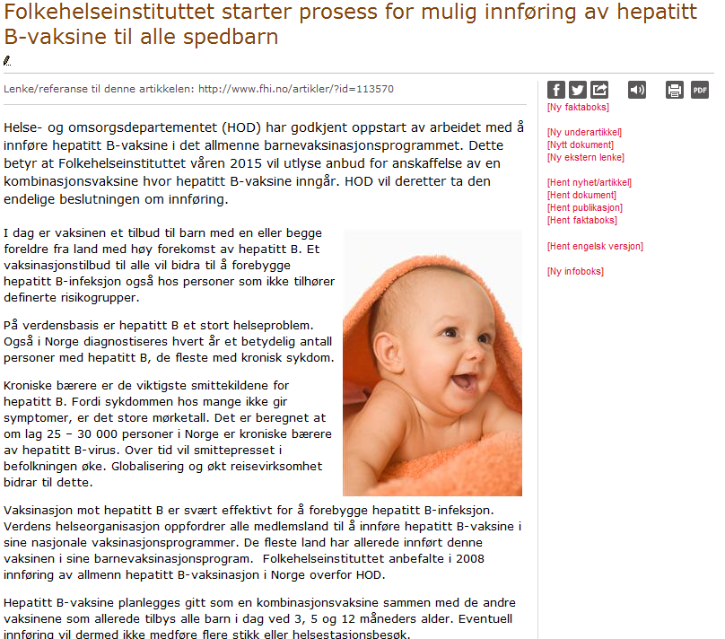

Slide 6
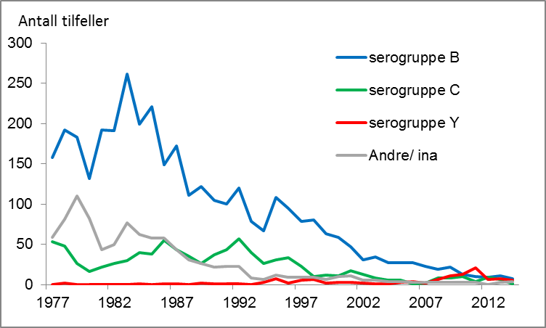
Meningokokksykdom i Norge 1977-2014 etter serogruppe
Kilde: MSIS, Folkehelseinstituttet

Slide 7
Nye faglige råd om meningokokkvaksinasjon (gruppe ACWY-konjugatvaksine og gruppe B-vaksine) for:
Personer med anatomisk eller funksjonell miltmangel
Personer med medfødte eller ervervete komplementdefekter – defekter i TCC (C5, C6, C7, C8, C9), properdin, faktor D, faktor H og C3
Nærkontakter som tilbys bærerskapsutrydning ved sporadisk invasiv meningokokksykdom, vanligvis de under 25 år
Utsatte personer ved utbrudd av invasiv meningokokksykdom

Slide 8
Nye faglige råd - individuell vurdering om behov for meningokokkvaksinasjon (gruppe ACWY-konjugatvaksine og gruppe B-vaksine) for:
Ungdom i alderen 17-19 år
Menn som har sex med menn (msm)
Personer som skal oppholde seg i land med påbudt/anbefalt vaksinasjon mot meningokokksykdom
Laboratoriepersonell som arbeider med levende meningokokkbakterier
Personer med hivinfeksjon
Personer med primær immundefekt
Personer med immunsuppresjon av annen type enn nevnt ovenfor

Slide 9
Meldte tilfeller av meningokokksykdom hos 17, 18 og 19 åringer 2004-2014 etter serogruppe
 | A | B | C | Y | W | Z | X | Andre/ina
2004 |  | 4 | 1
2005 |  | 2 | 1 |  | 1
2006 |  | 6 |  | 1 | 1
2007 |  | 2 |  | 1 |  |  |  | 1
2008 |  | 1 | 4 | 1
2009 |  | 4 |  | 4 | 1
2010 |  | 2 | 5 | 4
2011 |  |  |  | 5
2012 |  | 2 | 3 | 2 |  |  |  | 1
2013 |  |  |  | 3
2014 |  | 1
Kilde: MSIS, Folkehelseinstituttet

Slide 10
Ungdom og meningokokkvaksine 2014-15
Folkehelseinstituttet anbefaler at all ungdom i alderen 17–19 år vurderer å vaksinere seg mot meningokokksykdom type A+C+W+Y.
Ungdom som skal delta i russefeiring har særlig høy risiko for smitte.
Folkehelseinstituttet anbefaler meningokokk B-vaksine (Bexsero®) først og fremst til personer med visse immunsvikttilstander

Slide 11
Nye meldingspliktige sykdommer i MSIS 2014
HPV-infeksjon som har forårsaket kreft eller forstadier til kreft. Kun meldingspliktig for Kreftregisteret
Rotavirusinfeksjon (alvorlig) sent 2014 tidlig 2015. Antagelig kun meldingspliktig for laboratorier

Slide 12
Behandling av latent tuberkulose etter fødested, sammenlignet med behandling av tuberkuløs sykdom (totalt) for perioden 2000-2013.
Kilde: Tuberkuloseregisteret, Folkehelseinstituttet

Slide 13
HOD flytter elementer av tuberkulosekontrollen
Kommunehelsetjenesten
Helseforetakene
DIAGNOSTIKK:
Mantoux-test får mindre betydning i smitteoppsporing
FOREBYGGING:
BCG-vaksinasjon av nyfødte barn i risikogrupper
FOREBYGGING:
BCG-vaksinasjon ved 6-ukersbesøket
DIAGNOSTIKK:
IGRA-test (lab-undersøkelse) som ledd i smitteoppsporing

Slide 14
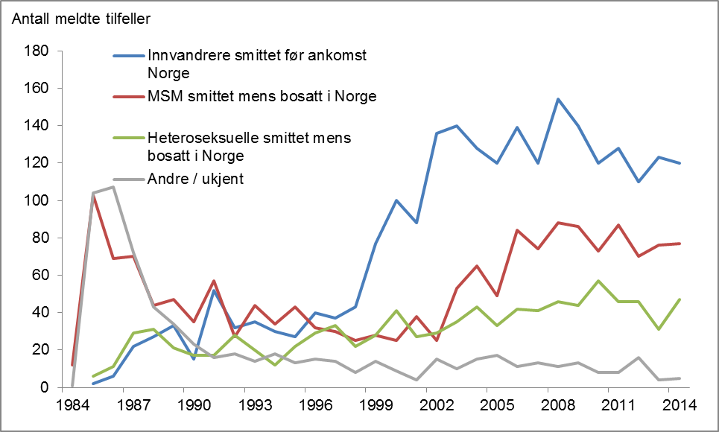
Hivtilfeller meldt MSIS 1984-2014 etter diagnoseår og grupper
Kilde: MSIS, Folkehelseinstituttet

Slide 15
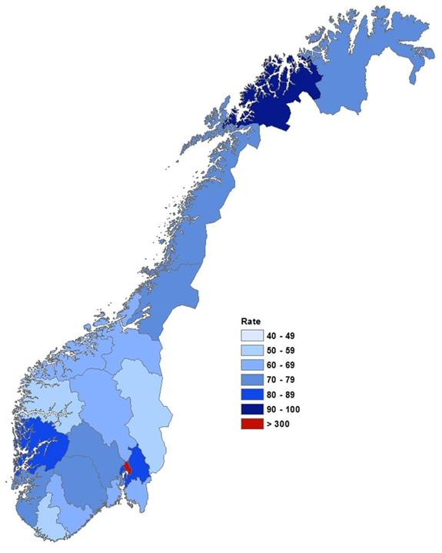
Hivinfeksjon i Norge 1984-2014 etter bostedsfylke på diagnose­tidspunktet (kumulativ rate per 100 000 innbyggere).
Kilde: MSIS, Folkehelseinstituttet

Slide 16
Hiv - medikamentell forebygging
Behandling som smitteforebygging (TasP)
Post-eksponeringsprofylakse (PEP)
Pre-eksponeringsprofylakse (PrEP)

